Slide 1
Ежедневник/будильник
Дубенский И.

Slide 2
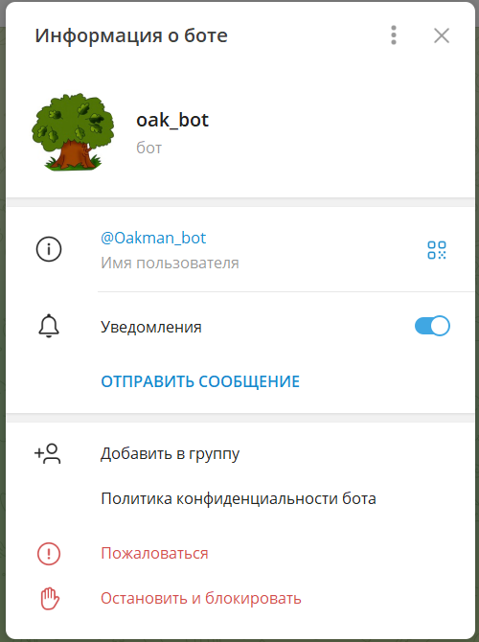
Я решил написать бот для людей вроде меня, с плохим чувством времени. Он будет писать пользователю в телеграмме в выбранное им [пользователем] время и день сообщение-напоминание о том, что нужно сделать

Slide 3
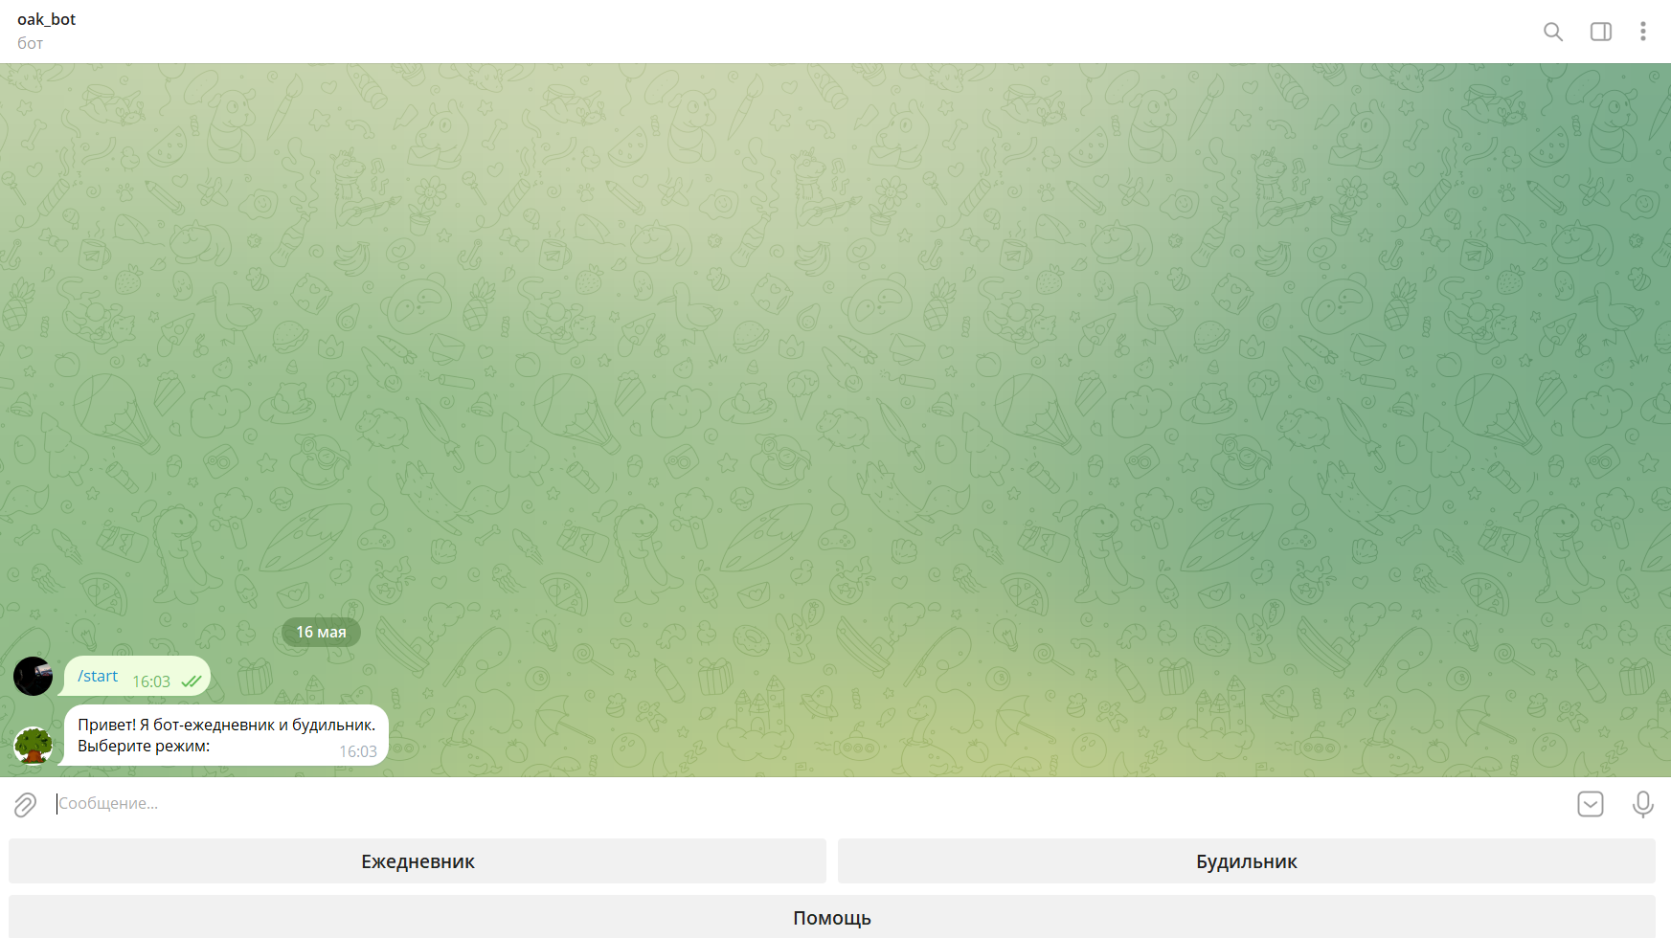
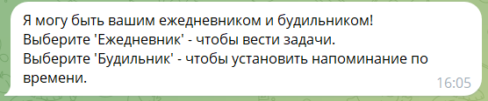
При запуске бота нас встречает клавиатура с тремя кнопками – два режима работы бота и кнопка «Помощь», при нажатии не которую бот пришлет пользователю сообщение с инструкцией, как пользоваться ботом.

Slide 4
Ежедневник
При выборе режима «ежедневник» нам предлагается на клавиатуре выбрать действие.
Добавить задачу: Выбрать дату на клавиатуре или ввести свою в формате ДД:ММ:ГГГГ, потом ввести задачу
Удалить задачу: выбрать на клавиатуре задачу, которую нужно удалить
Посмотреть задачи: Бот присылает список задач пользователя
Главное меню: возвращает пользователя в главное меню с выбором режима

Slide 5
Будильник
Установить будильник: ввести время в формате ЧЧ:ММ
Главное меню: возвращает пользователя в главное меню с выбором режима

